Slide 1
(14) PERAN PEMIMPIN DALAM KRISIS YANG MEMBAWA KETIDAKPASTIAN

Slide 2
MEMILIH DRIVER

Slide 3
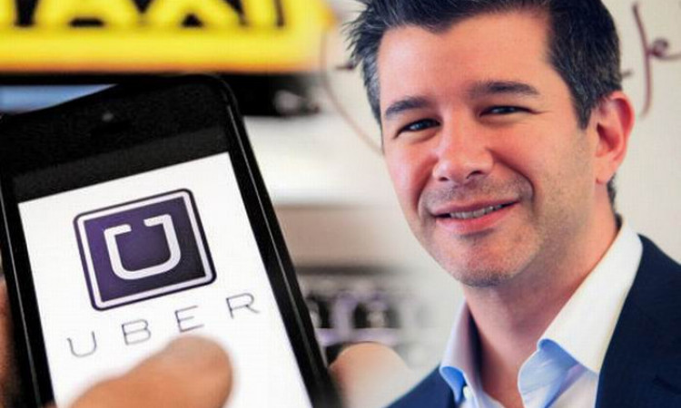
TRAVIS KALANICK
CEO & PENDIRI UBER (2009)
UBER DI 100 KOTA
SUKA MARAH
‘BERANTEM’ DG DRIVER
DIASINGKAN
UBER DROP
DI INDONESIA TUTUP
MUNCUL BANYAK PESAING

Slide 4
APA YANG SALAH DG TRAVIS ?
PENGATURAN EMOSIONAL YANG BURUK
TERLIHAT TIDAK MAMPU MEMBERI CONTOH
TIDAK MATANG BERPIKIR
TIDAK MENGUASAI PERUSAHAAN
‘BODOH’
TIDAK DIHARGAI OLEH MITRA
TIDAK DITERIMA DI PERUSAHAANNYA
UBER KEHILANGAN PENDIRINYA DAN SURUT

Slide 5
MASALAH ORGANISASI
Organisasi Pasti Mengalami Perubahan (internal dan eksternal)
Organisasi Harus Menyesuaikan Diri agar bisa Survive
Ada Perubahan disaiN ORGANISASI
ADA KESIAPAN MENGHADAPI PERUBAHAN/KETIDAKPASTIAN
HARUS ADA LEADER YANG BERVISI BAIK

Slide 6
Robert P. Powell
Crisis–A Leadership Opportunity (2005) :
krisis adalah kejadian yang tidak diharapkan, berdampak dramatis, kadang belum pernah terjadi sebelumnya
mendorong organisasi kepada suatu kekacauan (chaos) dan dapat menghancurkan organisasi
Krisis tidak memiliki batas (no boundaries) dan dapat terjadi kapan saja, dimana saja terhadap setiap organisasi

Slide 7
LEADERSHIP
“process of influence in which managers interact with direct reports and others in the organization in collective pursuit of a common goal.
KHD : ing ngarso sung tulodho, ing madyo mangunkarso, tut wuri handayani

Slide 8
KEPEMIMPINAN SAAT KRISIS
Pendekatan Emosional Kuat
Kemampuan Komunikasi Tinggi
Support pada Organisasi dan Team
Kemampuan Meng-update Informasi
ANALISIS, Perencanaan, dan Penerapan Management
Mengawal perubahan

Slide 9
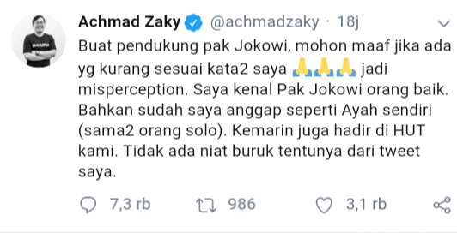
KASUS BUKALAPAK

Slide 10
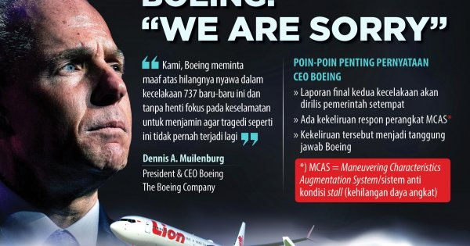
BOEING 737 MAX

Slide 11
KRISIS KERUKUNAN DI INDONESIA

Slide 12
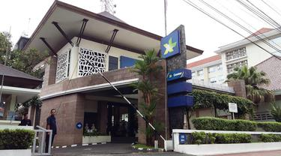
DISKUSI

Slide 13
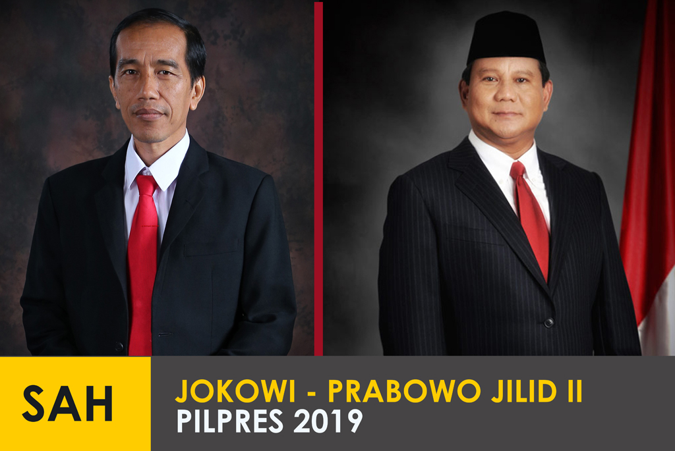
INDONESIA

